Slide 1
The GAME Engineers
CG #7 – Grafik API und OpenGL

Slide 2
Inhalt
Grafik API
  GPU und Grafikkarte
  API
  OpenGL

Slide 3
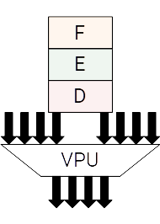
Grafik API – GPUs und Grafikkarte
SIMD
  z.B. Vectorprocessing
    Viele Daten, auf die eine Operation angewendet werden soll

Slide 4
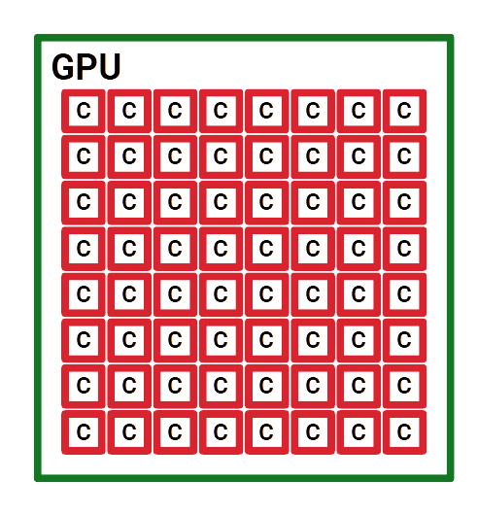
Grafik API – GPUs und Grafikkarte
GPU
  Cores werden Shader genannt
  Nicht jeder Core tut das gleiche
    Vertex Shader
    Geometry Shader
    Fragment Shader
    …
  Manche Shader(stages) können durch Shaderprogramme programmiert werden

Slide 5
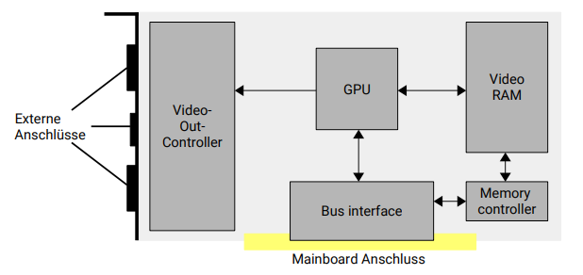
Grafik API – GPUs und Grafikkarte
Grafikkarte
  Hardwaremodul mit
    GPU
    Eigenem Speicher (VRAM)
    Anderen Teilen
  Daten werden vom RAM über einen Bus zum VRAM transportiert
    Geometriedaten
    GPU Befehle, etc.
Doch wie sage ich als Programmierer, dass jetzt was auf die Graka soll bzw. was die GPU ausführen soll?
→ Grafik API

Slide 6
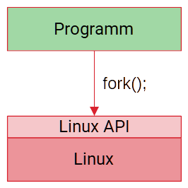
Grafik API – API
Was ist eine API?
  Schnittstelle, die ein Programmierer ansprechen kann
  Bsp:
    Zum OS
    Zu Bibliotheken/Frameworks
    Datenbankzugriff
    …
Eine Grafik API stellt also einfach nur ein (standardisierter) Zugriff auf die Grafikkarte und deren Funktionen zur Verfügung.

Slide 7
Grafik API – OpenGL
OpenGL als Spezifikation schreibt vor, wie die API auszusehen hat und wie sie sich verhalten soll
  Die GPU-Hersteller müssen dies dann implementieren, sodass ihre GPU das richtige tut
  Wir als Programmierer können dann drauf zugreifen und uns ist es mehr oder weniger egal, welche GPU (AMD/Nvidia/etc.) benutzt wird, da die API ja vorschreibt, was wir in unserem Quellcode aufrufen können und was dann passieren soll

Slide 8
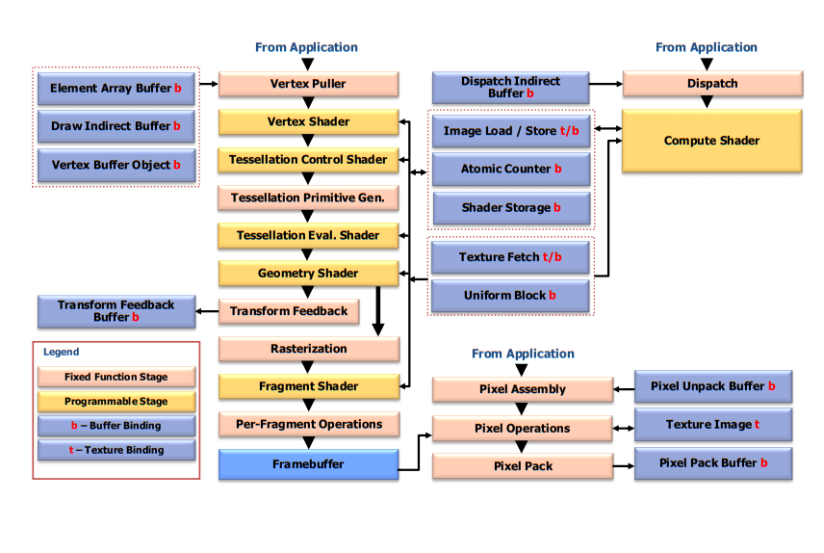
Grafik API – OpenGL

Slide 9
Grafik API – OpenGL
State Machine
  Vor jedem Renderdurchgang muss der Zustand wie gewünscht gesetzt/geändert werden
GLSL als Shader-Programmiersprache

Slide 10
Grafik API – OpenGL
Heute wird OpenGL mit Shadern verwendet
  Früher gab es programmierbare Shader nicht
  Shaderprogrammierung ist ein großer Teil und kommt wann anders
  Wir verwenden erst mal die alte Variante zu zeichnen
Farbe:
Draw Call:
glColor3f(1, 1, 1);
glBegin(GL_POINTS);
glVertex2f(0, 0);
glEnd();
glBegin(GL_QUADS);
glVertex2f(0, 0);
glVertex2f(1, 0);
glVertex2f(1, 1);
glVertex2f(0, 1);
glEnd();
glBegin(GL_LINES);
glVertex2f(0, 0);
glVertex2f(0, 1);
glEnd();

Slide 11
Grafik API – OpenGL
glBegin(Mode)
  Mode gibt an, wie die Punkte interpretiert werden sollen
    GL_POINTS → Einzelne Punkte
    GL_LINES → Je zwei Punkte werden durch Linie verbunden
    GL_TRIANGLES → Je drei Punkte werden zu einem Dreieck verbunden (gefüllt)
    GL_QUADS → Je vier Punkte werden zu einem
    …
  Je nach Mode ist das rendern langsamer oder schneller
    Punkte brauchen länger als ein Dreieck (relativ)
    Aber das fällt (für uns) kaum ins Gewicht
glBegin wird ab OpenGL nicht mehr unterstützt, da ab dieser Version alles Shaderbasiert ist. Mit der Compatibility-Version die wir ja nutzen geht das aber weiterhin.

Slide 12

Grafik API – OpenGL
GL_POINTS
  Min. 1 Punkt
glBegin(GL_POINTS);
glVertex2f(0, 0);
glVertex2f(0, 0.5f);
glVertex2f(0.5f, 0.5f);
glVertex2f(-0.5f, 0.5f);
glVertex2f(-0.5f, -0.5f);
glEnd();

Slide 13
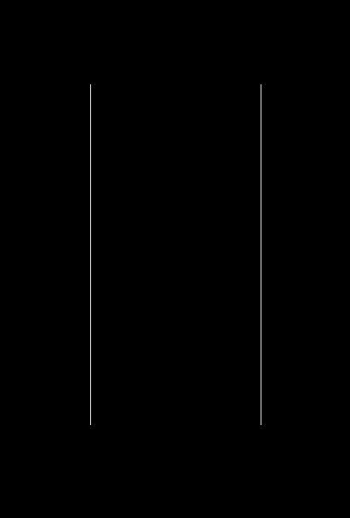
Grafik API – OpenGL
GL_LINES
  Min. 2 Punkt
  Vielfaches von 2
glBegin(GL_LINES);
glVertex2f(-0.5f, 0.5f);
glVertex2f(-0.5f, -0.5f);
glVertex2f(0, 0.5f);
glVertex2f(0, -0.5f);
glVertex2f(0.5f, 0.5f);
glEnd();

Slide 14

Grafik API – OpenGL
GL_TRIANGLES
  Min. 3 Punkt
  Vielfaches von 3
glBegin(GL_TRIANGLES);
glVertex2f(-0.5f, 0.5f);
glVertex2f(-0.5f, -0.5f);
glVertex2f(0, 0.5f);
glVertex2f(0, -0.5f);
glVertex2f(0.5f, 0.5f);
glVertex2f(0.5f, 0);
glVertex2f(0, 0);
glVertex2f(1, 1);
glEnd();

Slide 15
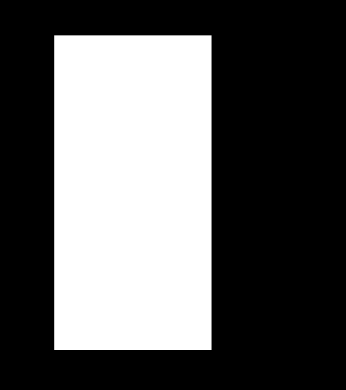
Grafik API – OpenGL
GL_QUADS
  Min. 4 Punkt
  Vielfaches von 4
glBegin(GL_QUADS);
glVertex2f(-0.5f, 0.5f);
glVertex2f(-0.5f, -0.5f);
glVertex2f(0, -0.5f);
glVertex2f(0, 0.5f);
glEnd();

Slide 16

Grafik API – OpenGL
Reihenfolge der Punkte wichtig
  z.B. GL_QUADS
glBegin(GL_QUADS);
glVertex2f(-0.5f, 0.5f);
glVertex2f(-0.5f, -0.5f);
glVertex2f(0, -0.5f);
glVertex2f(0, 0.5f);
glEnd();
glBegin(GL_QUADS);
glVertex2f(-0.5f, 0.5f);
glVertex2f(-0.5f, -0.5f);
glVertex2f(0, 0.5f);
glVertex2f(0, -0.5f);
glEnd();

Slide 17
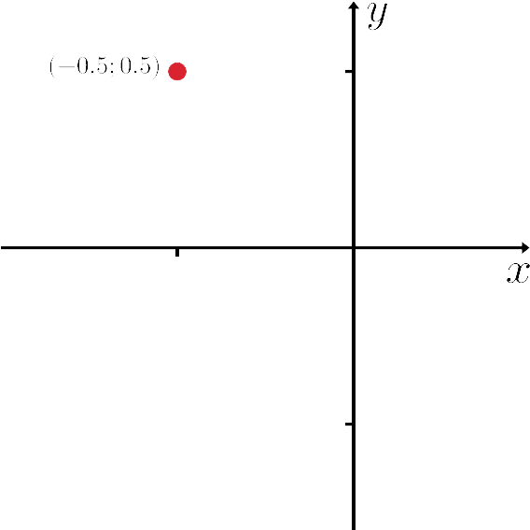
Grafik API – OpenGL
Reihenfolge der Punkte wichtig
  z.B. GL_QUADS
glBegin(GL_QUADS);
glVertex2f(-0.5f, 0.5f);
glVertex2f(-0.5f, -0.5f);
glVertex2f(0, 0.5f);
glVertex2f(0, -0.5f);
glEnd();

Slide 18
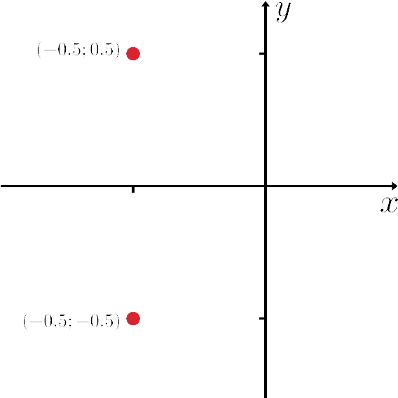
Grafik API – OpenGL
Reihenfolge der Punkte wichtig
  z.B. GL_QUADS
glBegin(GL_QUADS);
glVertex2f(-0.5f, 0.5f);
glVertex2f(-0.5f, -0.5f);
glVertex2f(0, 0.5f);
glVertex2f(0, -0.5f);
glEnd();

Slide 19
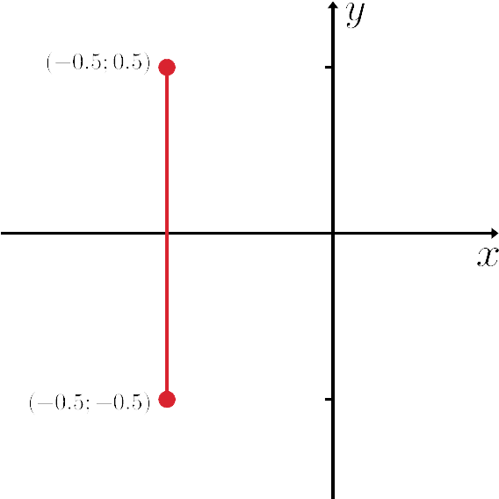
Grafik API – OpenGL
Reihenfolge der Punkte wichtig
  z.B. GL_QUADS
glBegin(GL_QUADS);
glVertex2f(-0.5f, 0.5f);
glVertex2f(-0.5f, -0.5f);
glVertex2f(0, 0.5f);
glVertex2f(0, -0.5f);
glEnd();

Slide 20
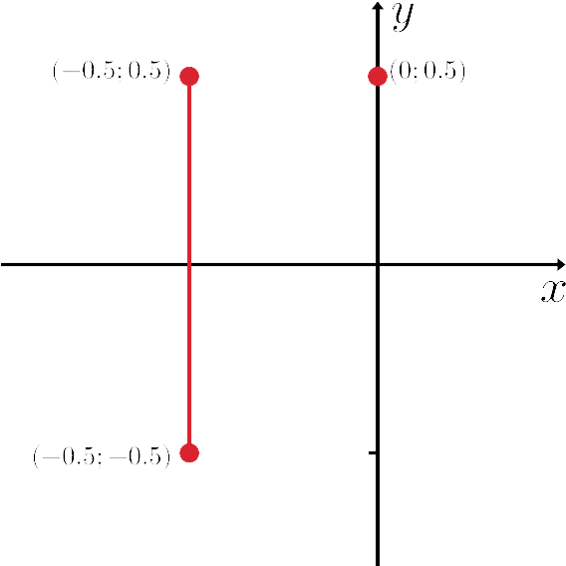
Grafik API – OpenGL
Reihenfolge der Punkte wichtig
  z.B. GL_QUADS
glBegin(GL_QUADS);
glVertex2f(-0.5f, 0.5f);
glVertex2f(-0.5f, -0.5f);
glVertex2f(0, 0.5f);
glVertex2f(0, -0.5f);
glEnd();

Slide 21
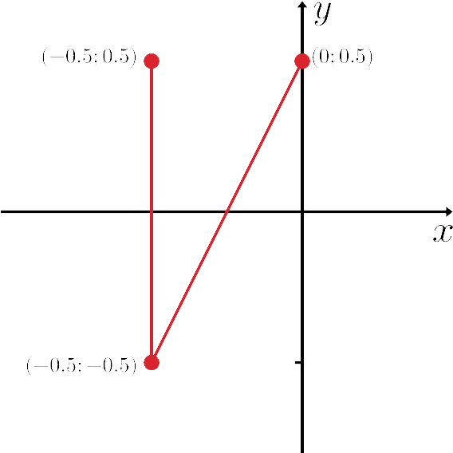
Grafik API – OpenGL
Reihenfolge der Punkte wichtig
  z.B. GL_QUADS
glBegin(GL_QUADS);
glVertex2f(-0.5f, 0.5f);
glVertex2f(-0.5f, -0.5f);
glVertex2f(0, 0.5f);
glVertex2f(0, -0.5f);
glEnd();

Slide 22
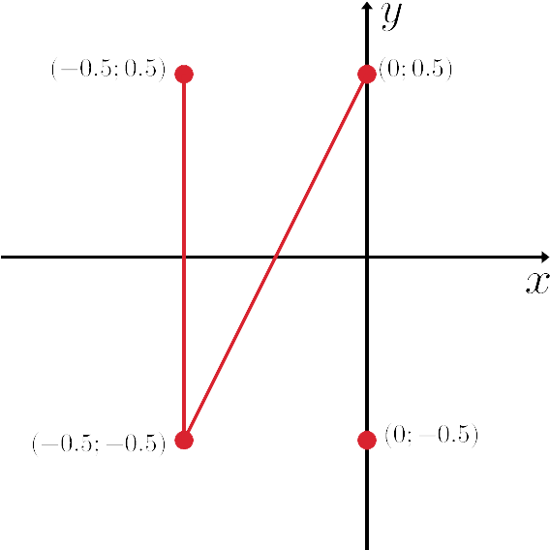
Grafik API – OpenGL
Reihenfolge der Punkte wichtig
  z.B. GL_QUADS
glBegin(GL_QUADS);
glVertex2f(-0.5f, 0.5f);
glVertex2f(-0.5f, -0.5f);
glVertex2f(0, 0.5f);
glVertex2f(0, -0.5f);
glEnd();

Slide 23
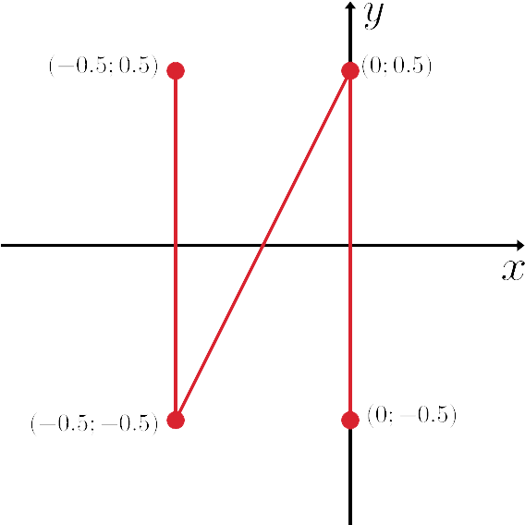
Grafik API – OpenGL
Reihenfolge der Punkte wichtig
  z.B. GL_QUADS
glBegin(GL_QUADS);
glVertex2f(-0.5f, 0.5f);
glVertex2f(-0.5f, -0.5f);
glVertex2f(0, 0.5f);
glVertex2f(0, -0.5f);
glEnd();

Slide 24
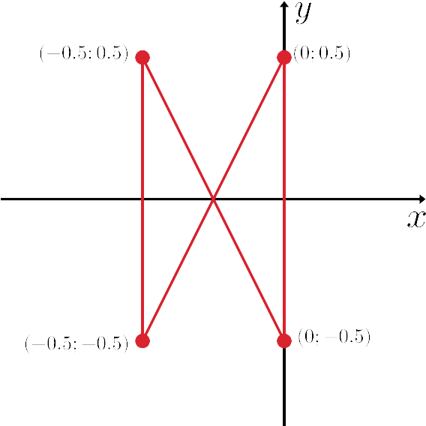
Grafik API – OpenGL
Reihenfolge der Punkte wichtig
  z.B. GL_QUADS
glBegin(GL_QUADS);
glVertex2f(-0.5f, 0.5f);
glVertex2f(-0.5f, -0.5f);
glVertex2f(0, 0.5f);
glVertex2f(0, -0.5f);
glEnd();

Slide 25
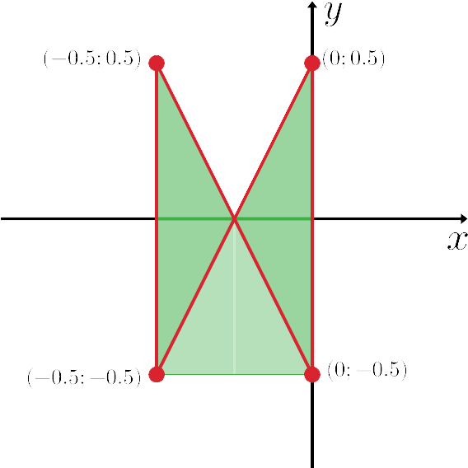
Grafik API – OpenGL
Reihenfolge der Punkte wichtig
  z.B. GL_QUADS
glBegin(GL_QUADS);
glVertex2f(-0.5f, 0.5f);
glVertex2f(-0.5f, -0.5f);
glVertex2f(0, 0.5f);
glVertex2f(0, -0.5f);
glEnd();

Slide 26
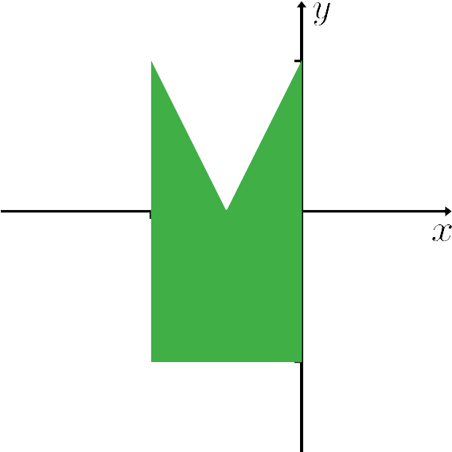
Grafik API – OpenGL
Reihenfolge der Punkte wichtig
  z.B. GL_QUADS
glBegin(GL_QUADS);
glVertex2f(-0.5f, 0.5f);
glVertex2f(-0.5f, -0.5f);
glVertex2f(0, 0.5f);
glVertex2f(0, -0.5f);
glEnd();

Slide 27
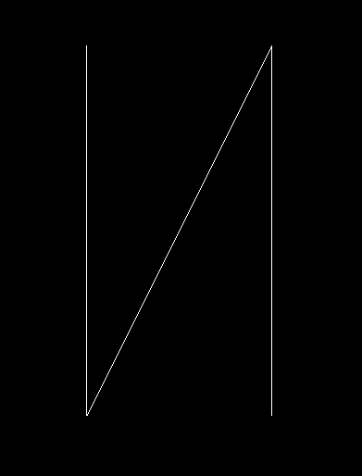
Grafik API – OpenGL
GL_LINE_STRIP
  Min. 2 Punkt
  Kein Vielfaches
  Jeder nachfolgende Punkt wird mit dem davor verbunden
glBegin(GL_LINE_STRIP);
glVertex2f(-0.5f, 0.5f);
glVertex2f(-0.5f, -0.5f);
glVertex2f(0, 0.5f);
glVertex2f(0, -0.5f);
glEnd();

Slide 28

Grafik API – OpenGL
GL_TRIANGLE_STRIP
  Min. 3 Punkt
  Kein Vielfaches
glBegin(GL_TRIANGLE_STRIP);
glVertex2f(-0.5f, 0.5f);
glVertex2f(-0.5f, -0.5f);
glVertex2f(0, 0.5f);
glColor3f(1, 0, 0);
glVertex2f(0, -0.5f);
glEnd();
  Nächster Punkt bildet neuen Eckpunkt
  → eine Kante gemeinsam
  → zwei Eckpunkte gemeinsam
  Schnellster Modus! → Dreiecke sind Spezialgebiet von GPUs

Slide 29
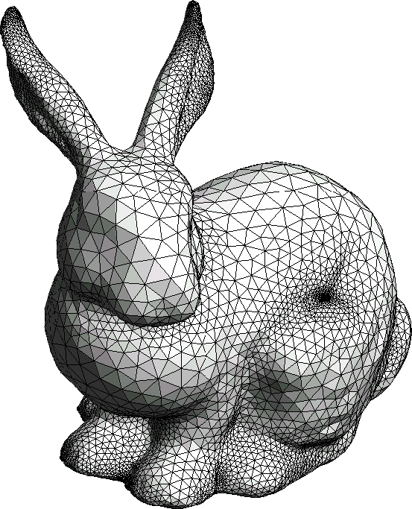
Grafik API – OpenGL
Meshes
  Ein Mesh ist ein Gitter von Primitiven, die ein (3D-)Objekt modellieren
  Häufig als Dreiecksgitter, da GPUs Dreiecke lieben
  So ein Mesh könnte man bspw. mit GL_TRIANGLE_STRIP gut rendern

Slide 30
Ende
Fragen?

